Slide 1
La civilización micénica
(1600-1200 a. C.)

Slide 2
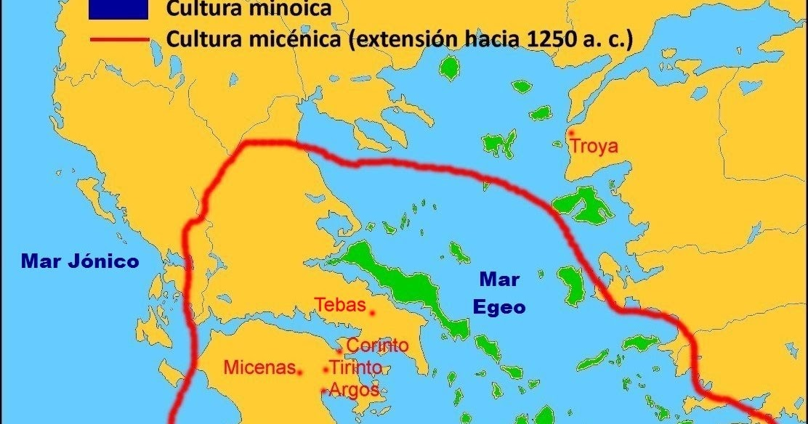

Slide 3
Las fechas se mueven
Al principio se pensó que la civilización griega comenzó en siglo VIII a. C. (primeras olimpiadas).
Descubrimiento de Micenas: S. XIX.
  Arqueólogo alemán Heinrich Schliemann
Demostró que la historia del pueblo griego empezó mucho antes.

Slide 4
¿qué descubrió Schliemann?
Restos de civilización micénica.
Máximo esplendor: s. XVI y XII a.C.
Poder: ciudades fortificadas (ciclópeas)
  Micenas
  Pilos
  Argos
  Tirinto.
  Ciudades fortificadas: pueblo guerrero

Slide 5
¿quién gobernaba?
Poderosa aristocracia
Frente aristocracia: wánax o soberano.
Señor del palacio: poder supremo sobre las personas.
Basileis en las aldeas.

Slide 6
¿cómo eran?
Guerreros.
Carros de combate tirado por caballos.
Espada larga.
Armadura de láminas de metal y casco de dientes de jabalí.
Buenos marineros: flota poderosa
  Conquista de ultramar y dominan Egeo.

Slide 7
Relaciones con otros pueblos
De los minoicos:
  sistema de escritura.
    Anterior al alfabeto.
  Sistema palacial.
    Útil para la expansión comercial y militar por el mar Mediterráneo.
      En cerros por ser buenas defensas naturales
1450 a. C.: se apoderan de Creta.
Pobladores de Asia Menor (hititas, Troya o Ilión)

Slide 8
Viajaron en rutas comerciales;
  Rutas hacia Occidente (Sicilia e Italia).
  Asia menor.
  Chipre.
  Siria
  Egipto

Slide 9
MITOLOGÍA
Enfrentamiento entre micénicos y troyanos.
Guerra de Troya.
Fundador de la ciudad: Perseo
Constructores de murallas: Cíclopes

Slide 10
Mitos: ¿realidad o ficción?
Descubrimiento de Troya por Shliemann.
  Posibilidad de que mito reflejara episodio real.
Excavaciones demuestran que Troya fue asaltada.
  No confirmación de quienes fueron los atacantes.
Motivo: rivalidad comercial.
Notes:
no

Slide 11
caída
1200 a. C. fortalezas destruidas
Causa desconocida
  Combinación invasión con desastres naturales.
Hasta s. VIII: decadencia llamada edad oscura (1100-700).
  Apenas se sabe nada de esta etapa.

Slide 12
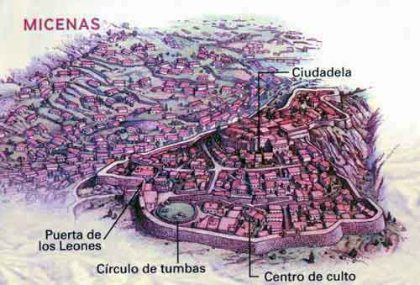

Slide 13
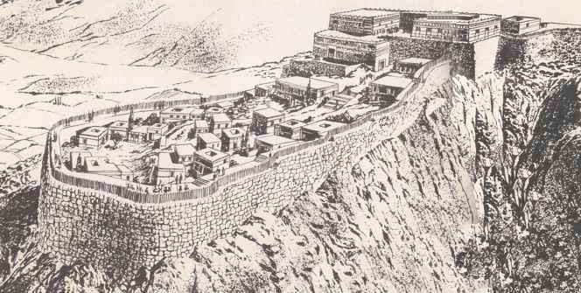

Slide 14
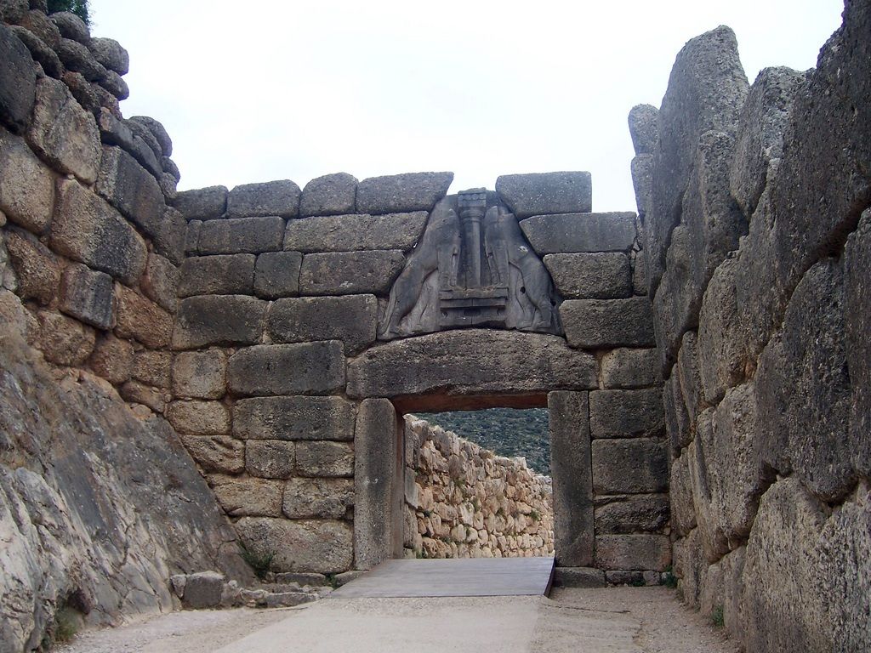

Slide 15
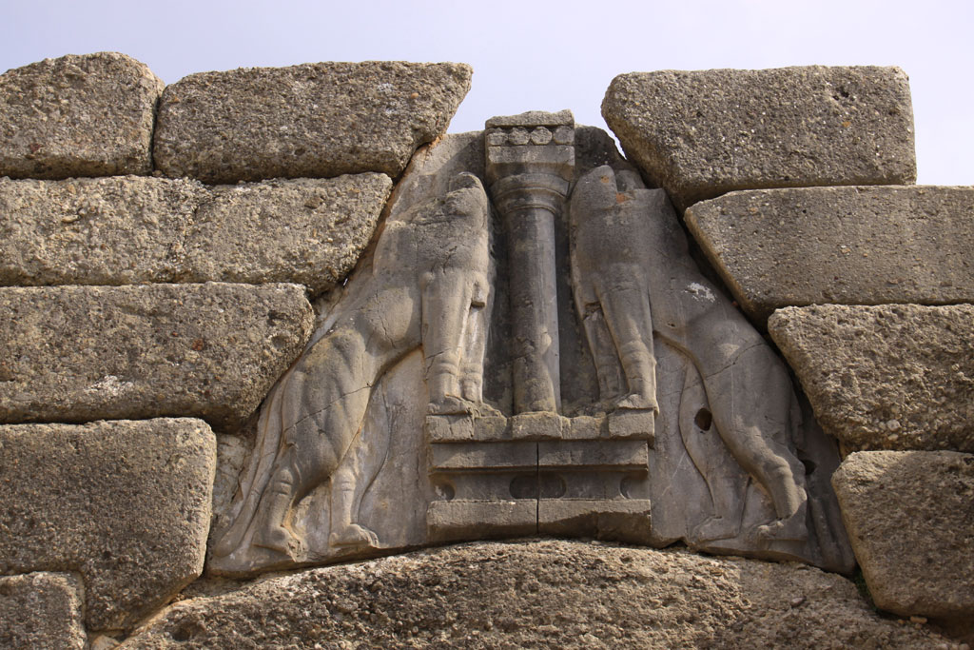

Slide 16
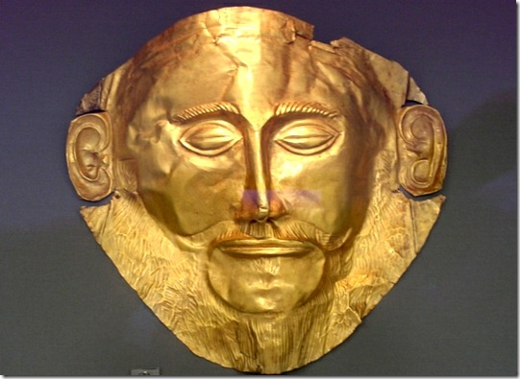

Slide 17
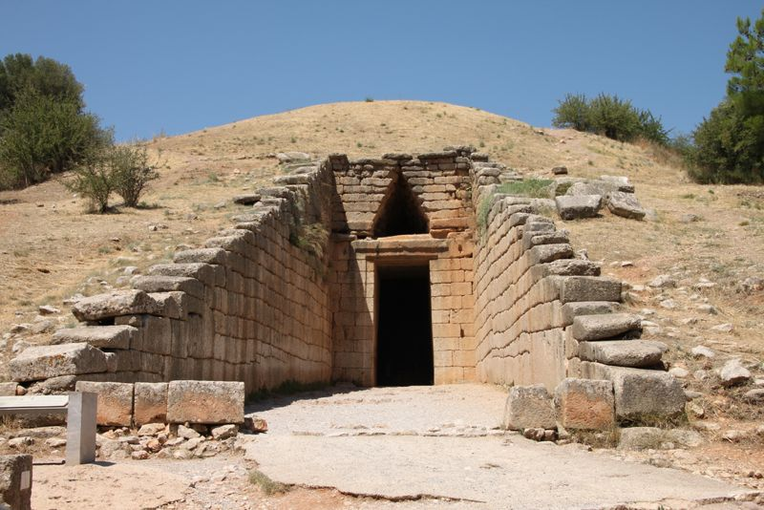

Slide 18
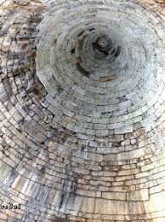

Slide 19
